Slide 1
Unidad 1: Fundamentos de la Administración en Entornos
Considerando los términos digitales nuevos

Slide 2
Objetivo de la clase:
Comprender cómo los principios clásicos de la administración se transforman en el contexto digital, y cómo esta evolución impacta la estructura, cultura y competitividad de las empresas modernas.

Slide 3
“¿Qué significa administrar en un entorno digital?”
Temas a abordar en este unidad:
Fundamentos clásicos vs. administración digital
1. Breve repaso de las funciones clásicas:
Planeación
Organización
Dirección y
Control
Comparación con su adaptación digital:
Ejemplo: Cómo Netflix aplica cada función en su modelo digital.

Slide 4
3. Estructura organizacional y roles emergentes
Explicación de áreas funcionales en empresas digitales.
Roles clave:
  Product Manager
  UX/UI Specialist
  Data Analyst
  Growth Hacker
Actividad: Mapa de roles en una empresa digital
4. Cultura organizacional y liderazgo remoto
Actividad:
¿Qué caracteriza la cultura digital?
Liderazgo distribuido, confianza, autonomía
Gestión del cambio: adaptabilidad como competencia clave.

Slide 5
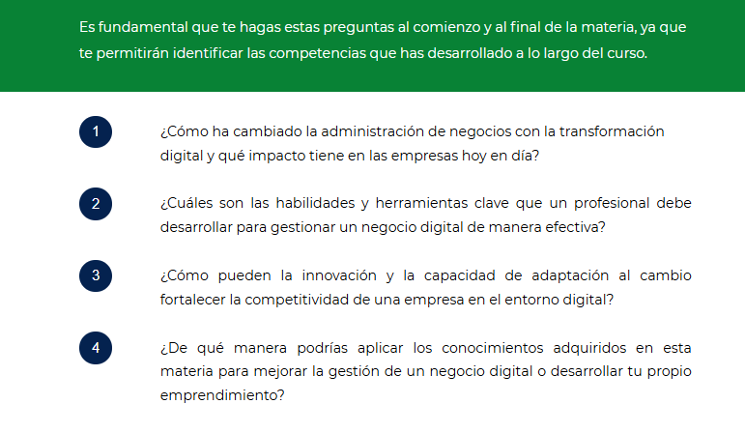
5. Innovación y transformación digital
Realiza un mapa
Herramientas tecnológicas clave: CRM, ERP, IA, Big Data
Modelos de negocio digitales: suscripción, freemium, plataformas.
Caso práctico: Análisis de Netflix como ejemplo de transformación exitosa.
6. Aplicación práctica y cierre reflexivo
Actividad: responde las 4 preguntas

Slide 6
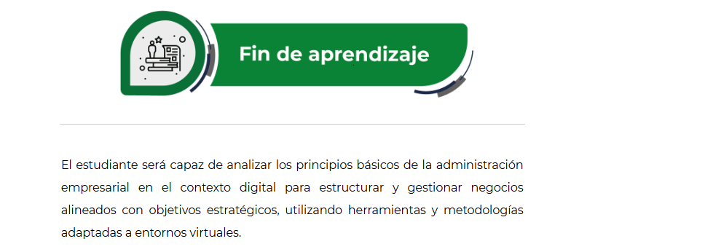

Slide 7

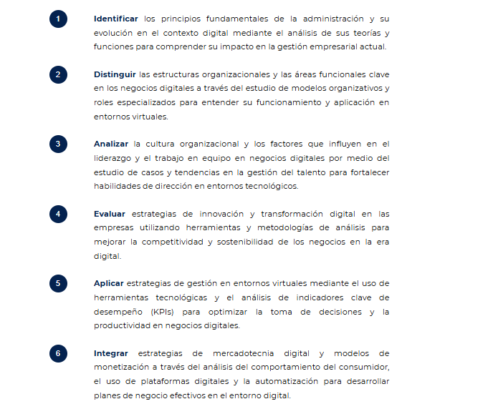

Slide 8
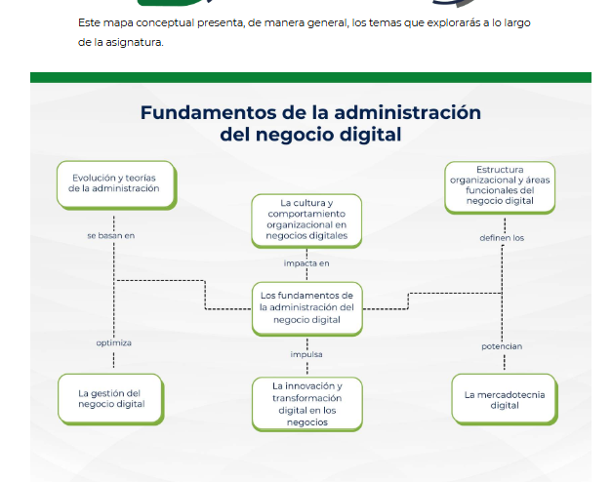

Slide 9
1.1 Evolución y teorías de la administración
Resumen histórico:
Administración clásica: enfoque en eficiencia, jerarquía y control (Taylor, Fayol, Weber)
Teoría humanista: importancia del factor humano (Mayo, Maslow)
Teoría sistémica: la empresa como sistema abierto
Teoría contingencial: no hay una única forma de administrar, depende del contexto
Administración digital: enfoque ágil, colaborativo, basado en datos y tecnología.
Actividad sugerida:
Línea del tiempo colaborativa con hitos clave de la evolución administrativa

Slide 11
a) ¿Qué es un CRM?
CRM significa Customer Relationship Management (Gestión de Relaciones con Clientes).
¿Para qué sirve?
Un CRM ayuda a las empresas a:
Organizar la información de sus clientes
Mejorar la comunicación y seguimiento de ventas
Automatizar tareas de marketing y atención al cliente
Analizar el comportamiento de los consumidores.
Ejemplo práctico:
HubSpot CRM o Salesforce
Una empresa de e-commerce usa HubSpot para registrar cada interacción con sus clientes:
correos, llamadas, compras, quejas.
El equipo de ventas puede ver el historial completo de cada cliente y ofrecer productos personalizados.
El área de marketing automatiza correos con promociones según el perfil del cliente.

Slide 12
b) ¿Qué es un ERP?
ERP significa Enterprise Resource Planning (Planificación de Recursos Empresariales).
¿Para qué sirve?
Un ERP integra todos los procesos internos de una empresa en un solo sistema:
Finanzas
Inventarios
Producción
Recursos humanos
Compras y logística
Ejemplo práctico:
SAP ERP o Odoo
Una fábrica usa SAP para controlar desde la compra de materias primas hasta la entrega del producto final
El área de contabilidad registra automáticamente los movimientos financieros
Recursos humanos gestiona nóminas y vacaciones desde el mismo sistema.

Slide 17

Caso real: Spotify
a) El UX Designer investiga cómo los usuarios buscan música, crea flujos para facilitar la navegación y prueba si las funciones son intuitivas
b) El UI Designer diseña los íconos, el estilo de las listas de reproducción, los colores del reproductor y la tipografía.

